Slide 1
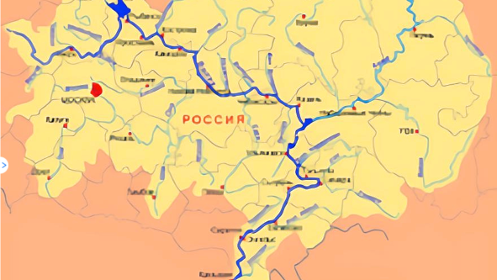
Волга
Проблемы реки Волга.
Соколов Иван, Пивоваров Михаил. 9 "Г".

Slide 2
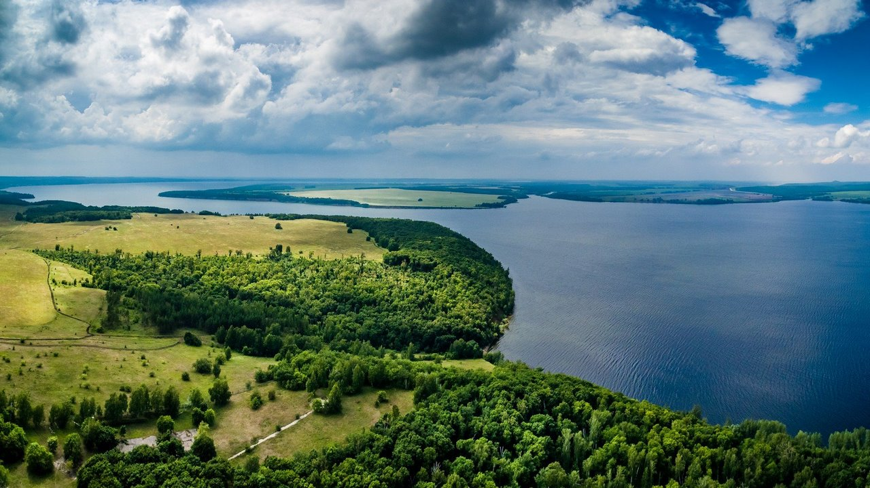
Волга
Волга - одна из крупных водных артерий России. Она несет свои воды через 15 регионов страны. На ее берегах расположились 4 города с миллионным населением. В бассейне Волги находятся 40 регионов РФ. Она имеет большое значение для жизни страны. Но сегодня экологические проблемы величайшей реки Волги требуют быстрого решения.

Slide 3
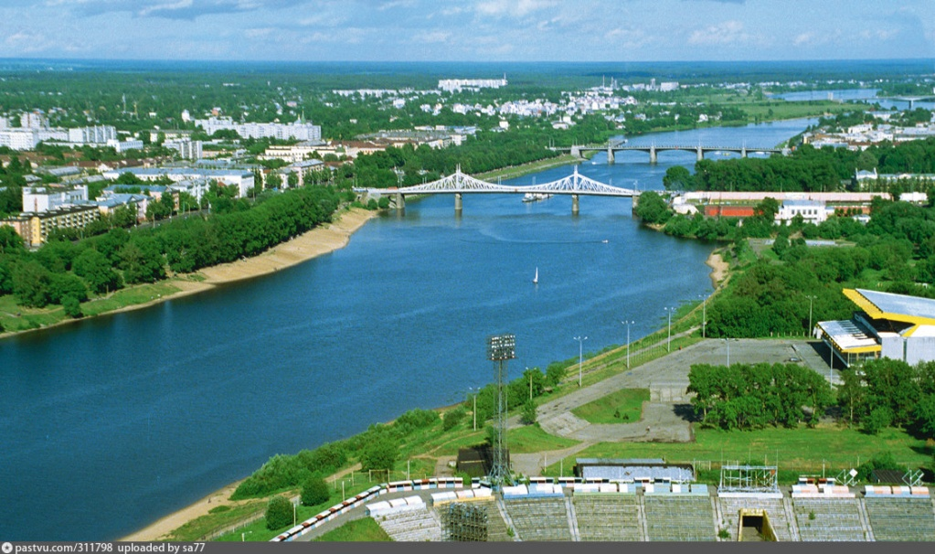
Состояние Волги на сегодняшний день
Состояние реки вызывает тревогу экологов. Постепенное загрязнение превращает ее в сточную канаву. Содержание нечистых примесей так высоко, что несет опасность для человека и биоресурсов. Под угрозой исчезновения оказались около 75 видов рыб

Slide 4
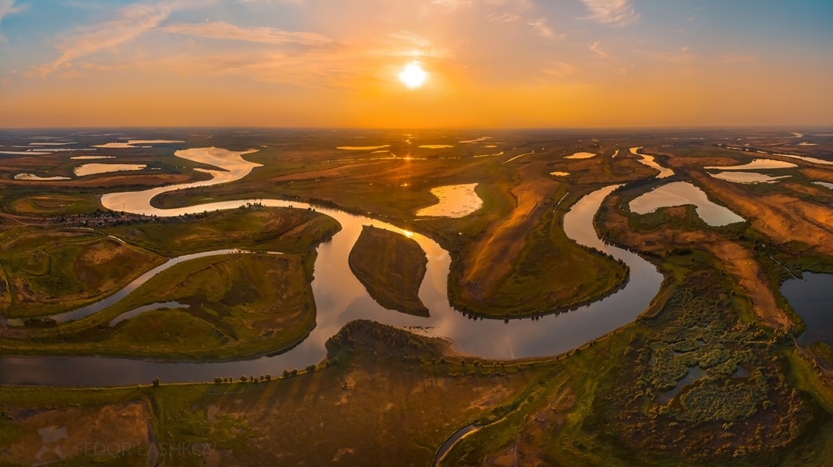
Основные экологические проблемы реки Волга:
Основные экологические проблемы Волги Волга для России стала важной транспортной рекой, источником питьевой воды, частью народного хозяйства. Однако, используя ее ресурсы, человек не заботится об их чистоте и сохранности, усугубляя состояние реки. Потребительское отношение привело к экологическим проблемам:

Slide 5
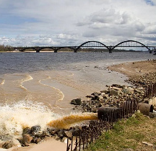
1. Загрязнение воды.
Одной из самых больших проблем реки Волга является загрязнение воды. Отходы промышленных предприятий, сельского хозяйства, добычи и транспортировки нефти и газа, а также бытовые отходы, сбрасываемые в реку, являются основными источниками загрязнения. Это приводит к снижению качества воды, ухудшению условий для рыб и других животных, а также представляет угрозу для здоровья людей, использующих реку для питья и домашних нужд.

Slide 6
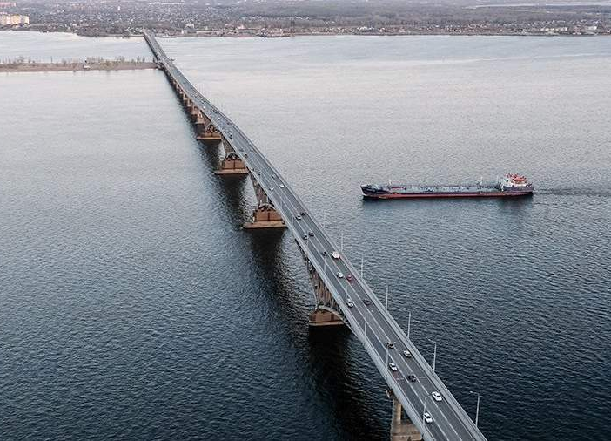
2. Регулирование реки.
В последние десятилетия были проведены работы по регулированию реки Волга, что привело к изменению ее естественного режима. Это привело к снижению уровня воды в некоторых участках, а также к изменению береговой линии. Также были созданы водохранилища, которые изменяют природные условия для рыб и других животных, а также могут приводить к перенаселению и ухудшению качества воды.

Slide 7
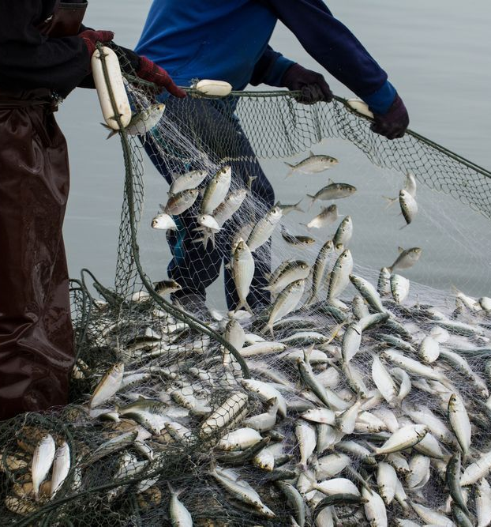
3. Несанкционированная добыча рыбы.
Рыболовство является важной отраслью на реке Волга, но некоторые люди занимаются несанкционированной добычей рыбы, что приводит к снижению численности рыб в реке.

Slide 8
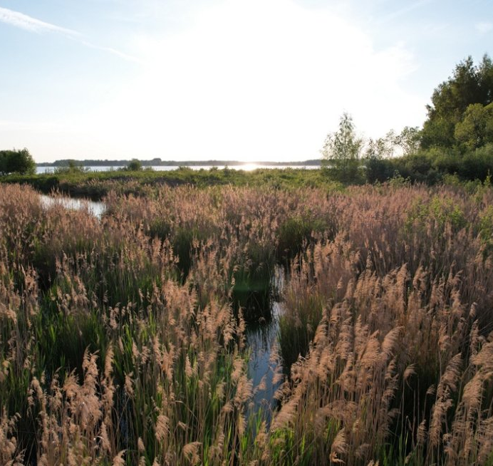
4. Изменение климата
Как и многие другие реки, Волга также подвержена влиянию изменения климата. Изменение температур, уровней осадков и режима паводков может привести к изменению биологических систем и условий жизни для рыб и других животных, а также для людей, живущих вдоль реки.

Slide 9
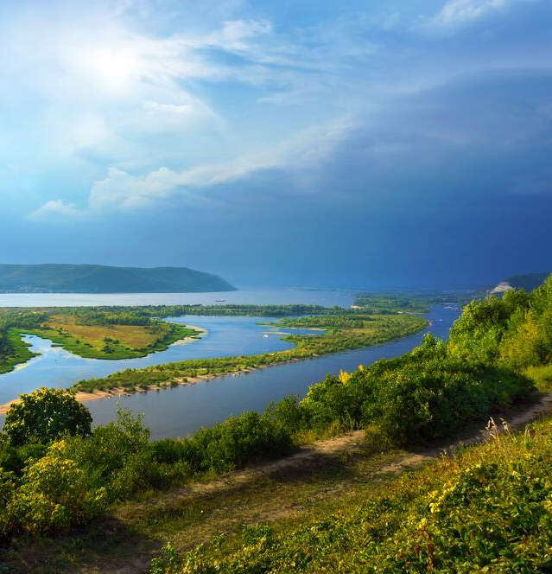
Выводы:
Выводы, которые можно сделать по проблемам реки Волга, говорят о необходимости принять меры для улучшения экологической ситуации в регионах, через которые протекает эта река. Важно рассмотреть комплексный подход к решению проблем, связанных с загрязнением воды, регулированием реки, несанкционированной добычей рыбы и изменением климата.
Реализация программ по очистке воды, содействие экологически чистому производству, улучшение контроля за несанкционированным рыболовством, а также сокращение выбросов промышленных и бытовых отходов в реку, могут помочь снизить уровень загрязнения воды и улучшить условия для рыб и других животных, а также для людей, живущих вдоль реки.

